Slide 1
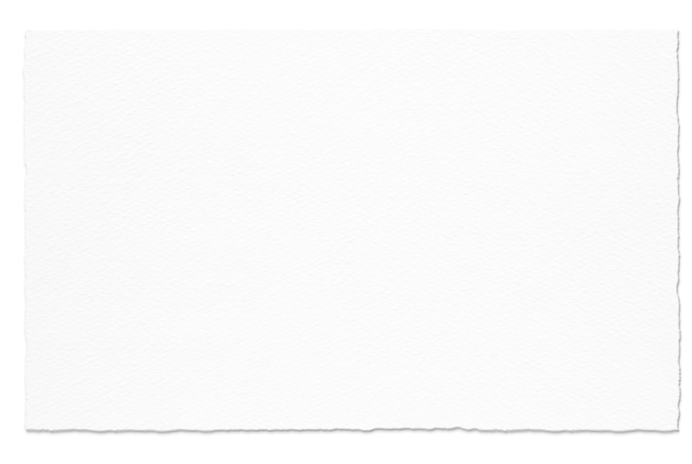



Date of Presentation: Jan, 2013
Notes:
大家好，我们今天继续介绍一下短信协议部分的的入门知识。

Slide 2
目录
短信概念，流程
短信重要参数
语音信箱
编码方式
Notes:
本节课程主要讲解短信的编码方式

Slide 3
编码方式
7bit编码方式及log分析
USC2编码方式及log分析
Single Shift& Locking Shift
内容回顾
Notes:
分为四个部分：
7bit编码方式及log分析，UCS2编码方式及log分析，Single Shift和Locking Shift
下面就针对这几点一一介绍。

Slide 4
7bit编码方式
一页短信可以容量是140个byte（8bit）
7bit编码是一个字符用7个bit位来编，140*8bit/7bit=160
所以一页短信如果是7bit的编码方式，可以存放160个字符
Notes:
一页短信可以容量是140个byte（8bit）
7bit编码是一个字符用7个bit位来编，140*8bit/7bit=160
所以一页短信如果是7bit的编码方式，可以存放160个字符

Slide 5
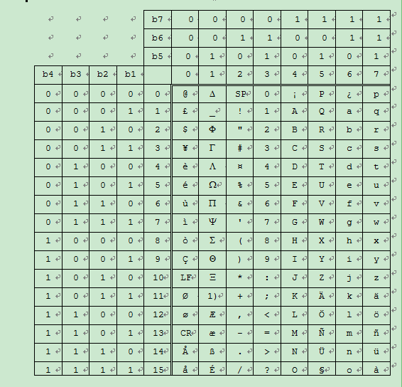
7bit字符表
3GPP协议23.038
每个字符用7个bit来编码
Notes:
在3GPP协议23.038中有定义
每个字符用7个bit来编码
如图为7bit字符表

Slide 6
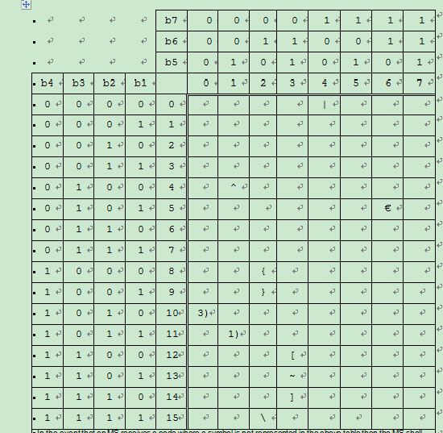
扩展7bit字符表
3GPP协议23.038
每个字符用2个7bit来编码
一页短信可以存放160个7bit字符
如果遇到扩展7bit字符表里的内容，
计数+2，即一页可以存放80个扩展
7bit的字符。
Notes:
在3GPP协议23.038中有定义
每个字符用2个7bit来编码
一页短信可以存放160个
7bit字符，如果遇到拓展7bit
字符表里的内容，计数+2，
即一页可以存放80个拓展
7bit的字符。
如图为扩展7bit字符表

Slide 7
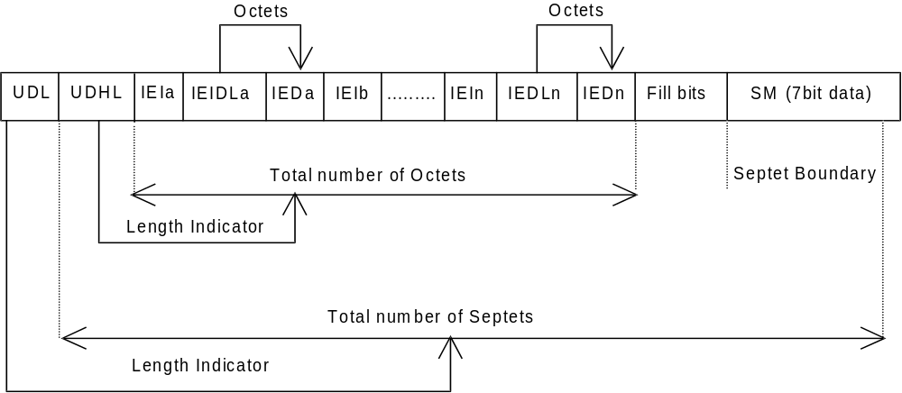
7bit编码方式的多页短信
Length of UDH = 6 Octets:
UDHL; IEI; IEIL; Reference Number ; Max Number ; Sequence Number
6 Octets =6 * 8 bits = 48 bits
So it takes 7 characters: 7 * 7 bits =49 bits
153 Characters in one page;
TP-UD格式
Notes:
7bit编码的多页短信头信息有6个参数
分别是UDHL; IEI; IEIL; Reference Number ; Max Number ; Sequence Number
每个参数占一个octet，一共是48个bit位，相当于7个7bit的空间
一页短信可以存放160*7bit，减去7个7bit的空间，还可以存放153个7bit字符
下面的图片为TP-UD的格式

Slide 8
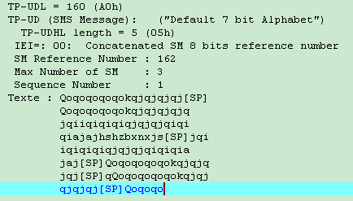
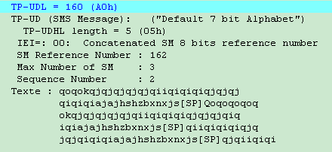
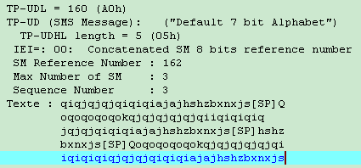
7bit编码方式的多页短信log分析
多页短信头信息有6个参数
分别是UDHL; IEI; IEIL; Reference Number; Max Number; Sequence Number
短信一页还可以存放153个7bit字符的内容
Reference Number=162
相同数值的短信会拼接在一起显示
Max Number=3
多页短信的页数
Sequence Number
当前的短信是第几页的内容
Notes:
通过L3sms搜索出短信内容CP-Data部分
多页短信头信息有6个参数
分别是UDHL; IEI; IEIL; Reference Number ; Max Number ; Sequence Number
短信一页还可以存放153个7bit字符的内容
Reference Number=162，同样数值的短信会拼接在一起显示
Max Number=3，是3页的多页短信
Sequence Number，每页短信的顺序

Slide 9
7bit多页短信计数显示
7Bit coding: 160(1),160-7-7=146(2),160-7=153(3),153(4)...
Notes:
多页短信计数的显示，因为短信内容部分要存放头信息，所以短信存放的内容就相应的减少了。
我们在输入第一页的短信的时候，还没有头信息的内容，所以依然可以存放160个7bit字符，
在输入到第二页的时候，要把第一页的头信息和第二页的头信息所占的空间都去掉，所以就只能存放160-7-7=146个7bit字符，
从第三页以后，都是可以存放153个7bit字符。

Slide 10
UCS2编码方式
一页短信可以容量是140个byte（8bit）
UCS2编码是一个字符用16个bit位来编，140*8bit/16bit=70
所以一页短信如果是UCS2的编码方式，可以存放70个字符
Notes:
一页短信可以容量是140个byte（8bit）
UCS2编码是一个字符用16个bit位来编，140*8bit/16bit=70
所以一页短信如果是UCS2的编码方式，可以存放70个字符

Slide 11
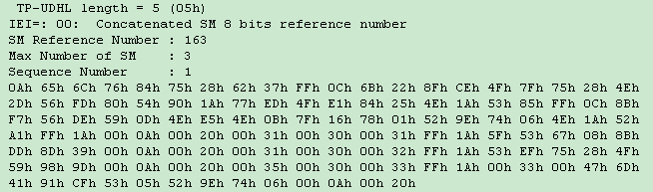
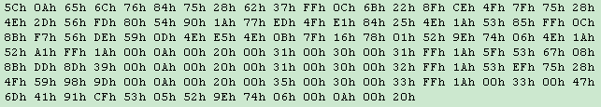
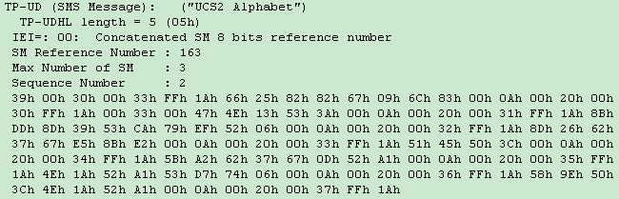
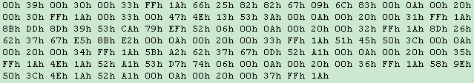
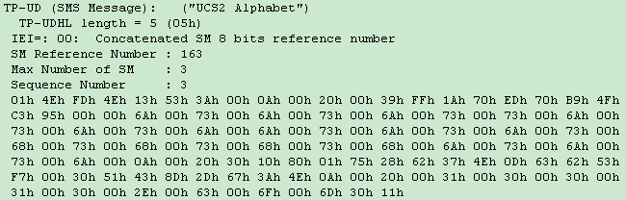
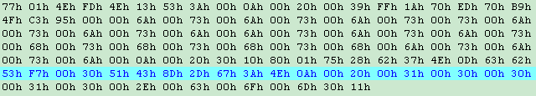
UCS2编码方式的多页短信log分析
多页短信头信息有6个参数
分别是UDHL; IEI; IEIL; Reference Number ; Max Number;Sequence Number
短信一页还可以存放67个UCS2字符的内容
Reference Number=163
相同数值的短信会拼接在一起显示
Max Number=3
多页短信的页数
Sequence Number
当前的短信是第几页的内容
Notes:
多页短信头信息有6个参数
分别是UDHL; IEI; IEIL; Reference Number ; Max Number;Sequence Number
短信一页还可以存放67个UCS2字符的内容

Slide 12
UCS2编码方式多页短信计数显示
UCS2 coding
UDHL+IEI+IEIL+Ref+seq+max=6 octet
70(1),70-3-3=64(2),70-3=67(3),67(4)...
Notes:
多页短信计数的显示，因为短信内容部分要存放头信息，所以短信存放的内容就相应的减少了。
我们在输入第一页的短信的时候，还没有头信息的内容，所以依然可以存放70个UCS2字符，
在输入到第二页的时候，要把第一页的头信息和第二页的头信息所占的空间都去掉，所以就只能存放70-3-3=64个UCS2字符，
从第三页以后，都是可以存放67个UCS2字符。

Slide 13
IEIs
VALUE (hex) | MEANING | Classification | Repeatability
00 | Concatenated short messages, 8-bit reference number | SMS Control | No
01 | Special SMS Message Indication | SMS Control | Yes
02 | Reserved | N/A | N/A
03 | Value not used to avoid misinterpretation as <LF> character | N/A | N/A
04 | Application port addressing scheme, 8 bit address | SMS Control | No
05 | Application port addressing scheme, 16 bit address | SMS Control | No
06 | SMSC Control Parameters | SMS Control | No
07 | UDH Source Indicator | SMS Control | Yes
08 | Concatenated short message, 16-bit reference number | SMS Control | No
Notes:
头信息里面包含IEI参数，那么IEI不同的值代表什么意义，如表；
我们经常用到的IEI有多页短信，和Voicemail indicator。

Slide 14
Single Shift mechanism
The single shift :replaces the GSM 7 bit default alphabet extension table defined.
IEI = 24h;
Length of UDH = 4 Octets:
UDHL; Single Shift IEI; IEIL; Language code;
4 Octets = 4 * 8 bits = 32 bits
So it takes 5 characters: 5 * 7 bits = 35 bits
155 Characters in one page;
Single Shift/ Locking Shift : 155, 142/2(143),149
Notes:
下面介绍一下Single Shift机制
Single Shift短信的UD结构是有4个头信息文件，分别是UDHL; Single Shift IEI; IEIL; Language code;
4个octets需要占5个7bit的空间
所以一页含有Single Shift字符的短信，最多只能放155个字符

Slide 15
Locking Shift mechanism
The locking shift mechanism throughout the message, it replaces the GSM 7 bit default alphabet
IEI = 25h;
Length of UDH = 4 Octets:
UDHL; Locking Shift IEI; IEIL; Language code;
4 Octets = 4 * 8 bits = 32 bits
So it takes 5 characters: 5 * 7 bits = 35 bits
Then 3 bits left;
155 Characters in one page;
Notes:
下面介绍一下Locking Shift机制
和Single Shift机制相同，Locking Shift短信的UD结构也是有4个头信息文件，分别是UDHL; Single Shift IEI; IEIL; Language code;
4个octets需要占5个7bit的空间
所以一页含有Locking Shift字符的短信，最多只能放155个字符

Slide 16
Log举例
→ 头信息的长度为3byte
TP-UDHL length = 3 (03h)
reserved for futur use: IEI= 24h
IEILength=01h
reserved for futur use: IEI= 24h 0x 01
Texte : GcsS??
→ IEI=24为含有Single Shift字符的短信
→ IEI参数的长度为1个byte
→ 0x01表示国家码为土耳其字符
→短信内容
Notes:
TP-UDHL length = 3 (03h)→ 头信息的长度为3byte
reserved for futur use: IEI= 24h→ IEI=24为含有Single Shift字符的短信
IEILength=01h → IEI参数的长度为1个byte
reserved for futur use: IEI= 24h 0x 01 → 0x01表示国家码为土耳其字符
Texte : GcsS??→短信内容

Slide 17
内容回顾
7bit编码方式的短信，第一页第二页第三页各能放多少个字符？
UCS2编码方式的短信，第一页第二页第三页各能放多少个字符？
Single Shift编码方式的短信，第一页能放多少个字符？
Notes:
最后我们回顾一下我们这一小节主要的内容
7bit编码方式的短信，第一页第二页第三页各能放多少个字符？→160,146,153
UCS2编码方式的短信，第一页第二页第三页各能放多少个字符？→70,64,67,
Single Shift编码方式的短信，第一页能放多少个字符？→155

Slide 18



